Slide 1
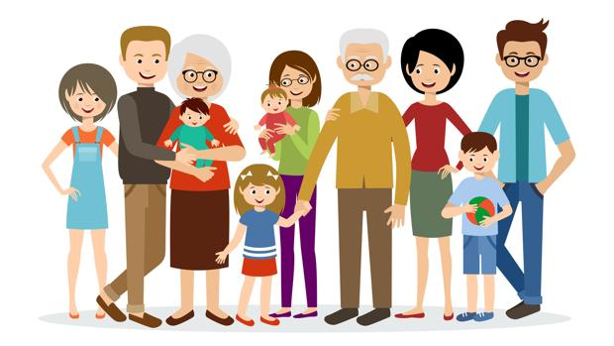
TELETRABAJO EN FAMILIA
2° básico 2020.

Slide 2
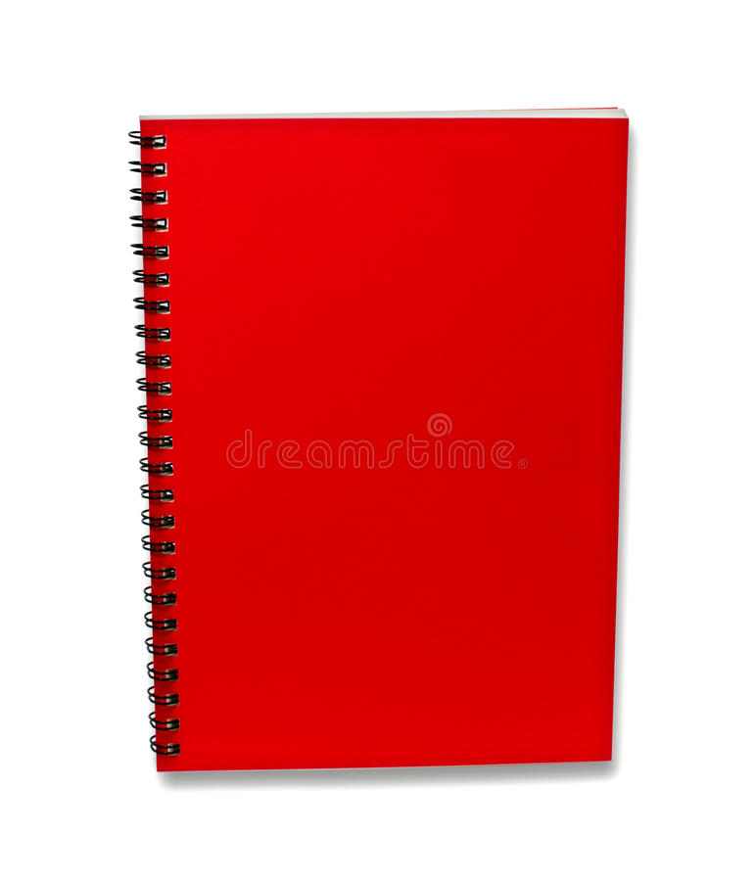
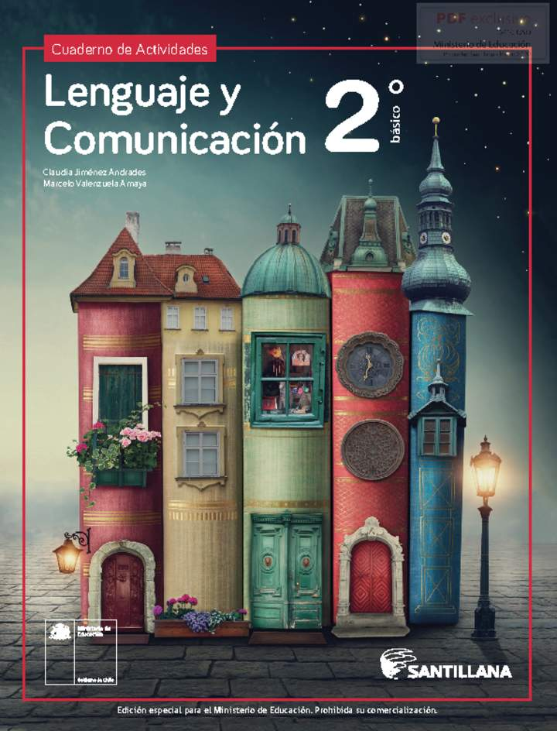
LENGUAJE Y COMUNICACIÓN
Cuaderno rojo
Texto del estudiante
Cuaderno de actividades

Slide 3
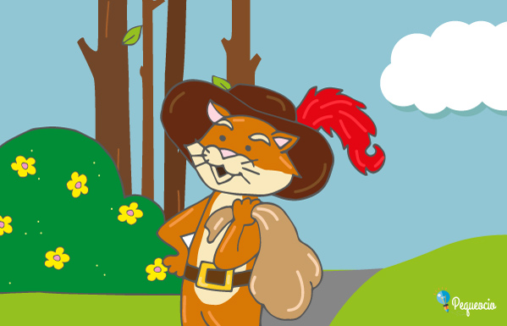
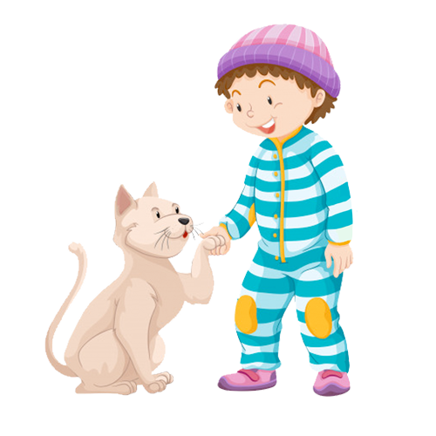
Texto del estudiante
Cuento para leer y comprender:
“El niño más bueno del mundo y su gato Estropajo”
Cuento para escuchar y comprender : “El gato con botas”
ALGUNAS ACTIVIDADES LAS TENDRÁS QUE RESPONDER EN EL CUADERNO ROJO.

Slide 4
Cuaderno de actividades
Cuaderno ROJO
Deberás pegar las guía del ABECEDARIO y la de ADJETIVOS CALIFICATIVOS.
Deberás responder en este mismo cuaderno de actividades.

Slide 5
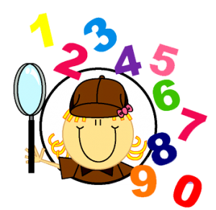
MATEMATICAS
TRABAJO EN EL MODULO
Valor posicional Ej: 58 el número destacado corresponde a 8 unidades 58 el número destacado corresponde a 50 unidades 2. Determinar el valor de cada dígito Ej: 75 70+5 (pág. 16 y 17)

Slide 6
Para estimar cantidades debe observar los modelos y decir cuántas unidades estima que hay. No debe contar. (pág. 18 y 19)
Escribir con letra cursiva los números y estimar. (pág. 20 y 21)

Slide 7
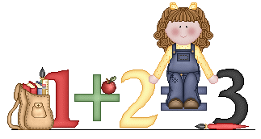
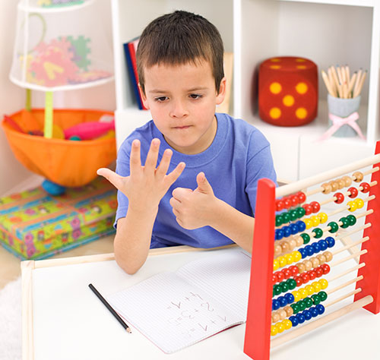
Resolver adiciones o sumas hasta 100 *Comenzar a sumar siempre por la unidad. *Puede usar material concreta si tiene dificultad. (bloques, botones, sus dedos, etc) *Para resolver los problemas debe escribir la operación en el cuadriculado. (pág. 22 a la 27)

Slide 8
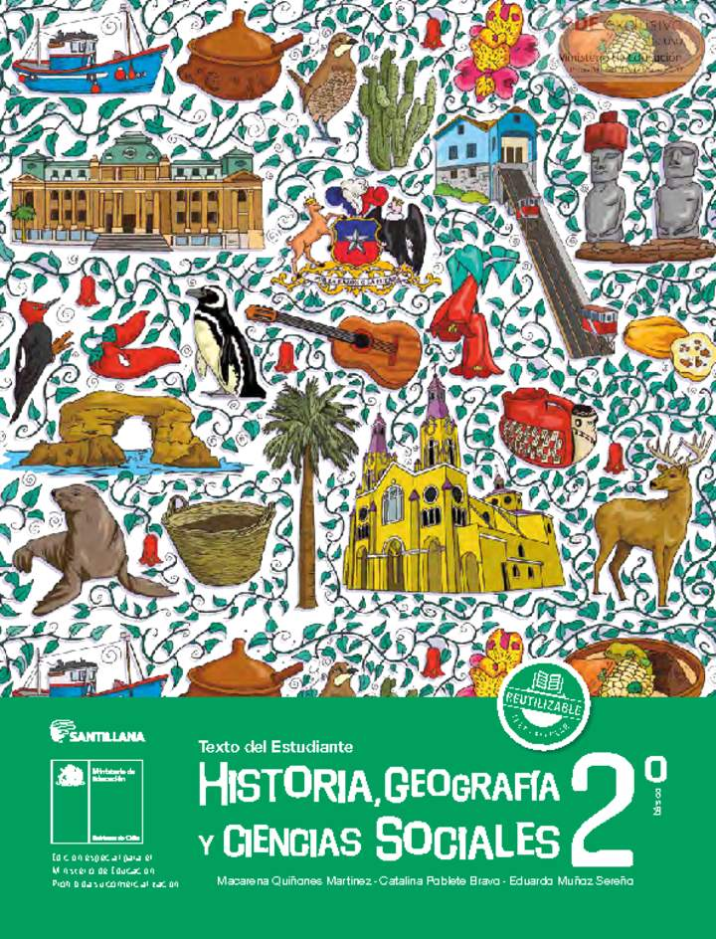
HISTORIA, GEOGRAFIA Y CIENCIAS SOCIALES
Texto del estudiante
Cuaderno amarillo
Deberás pegar las guías de DIBUJANDO UN PLANO y PLANOS Y MAPAS.
Antes de hacer las guías observarás el siguiente video:
https://www.youtube.com/watch?v=3wdLezvyPQI
Deberás realizar actividades del libro.

Slide 9
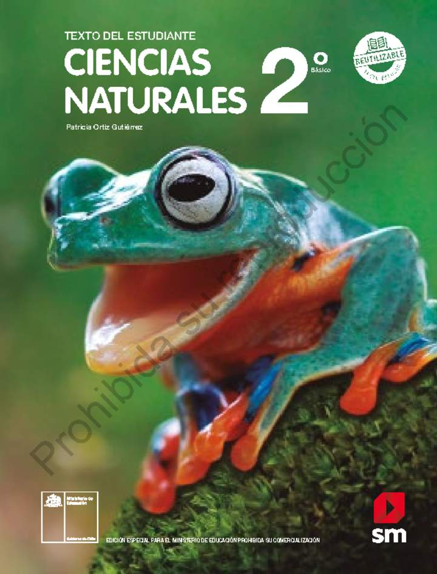
CIENCIAS NATURALES
Texto del estudiante
Cuaderno de Actividades
Deberás realizar actividades de estos dos libros.

Slide 10
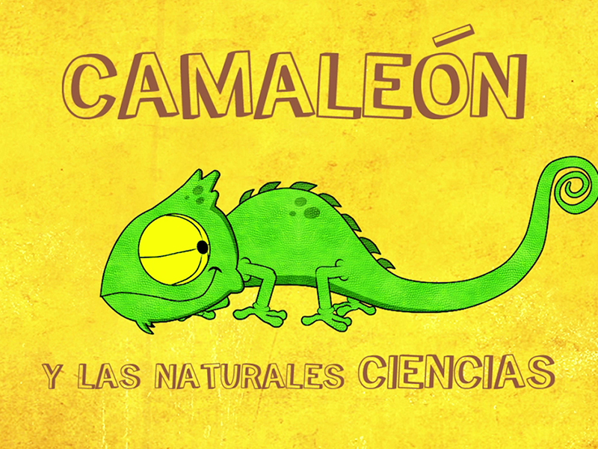
Para apoyarte en tus actividades, observa los siguientes videos:
https://www.youtube.com/watch?v=KYUQ-kySe2E
https://www.youtube.com/watch?v=w8PnlLptHXE

Slide 11
ARTES VISUALES
Actividad:
1.- Observar el video que se adjunta sobre los PAISAJES CHILENOS.
https://proyecto.webescuela.cl/sistema/webclass/home/recursos/resource/15/audiovisual/508573_15_qUpK6O6m_las45maravillasdelmundosondechile.mp4
2.- Luego de haber observado el video, tendrás que hacer un COLLAGE sobre PAISAJE CHILENO, el paisaje que decidas hacer puede estar en el video o puede ser otro a tu elección (que hayas observado en revistas, diarios o en internet).
La siguiente dirección de internet es para que observes como se realizan los collage: https://www.youtube.com/watch?v=jWjmVYNPFQo.

Slide 12
3. Materiales para realizar el collage:
1 hoja de block grande.
Recortes de papel de colores (para el fondo del collage).
3 recortes de revista (mínimo) de objetos que puede tener el paisaje.
Pegamento.
Tijeras.

Slide 13
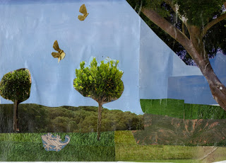
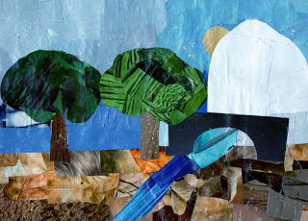
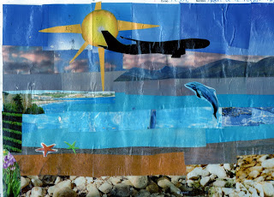
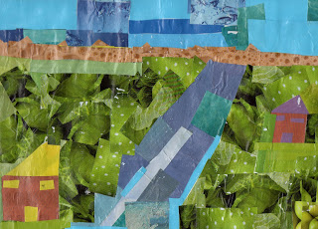
EJEMPLOS DE COLLAGE:

Slide 14
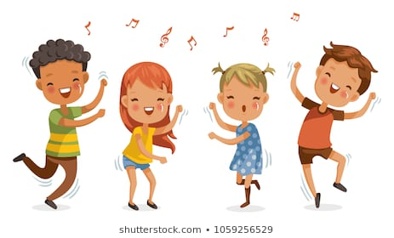
MUSICA
Práctica la canción cantando y realizando los movimientos corporales, mientras observas el video.
COREOKDS - el baile del cuerpo -DIVERPLAY
https://www.youtube.com/watch?v=z6DoPp-LkTA
CANCION “El baile del cuerpo”

Slide 15
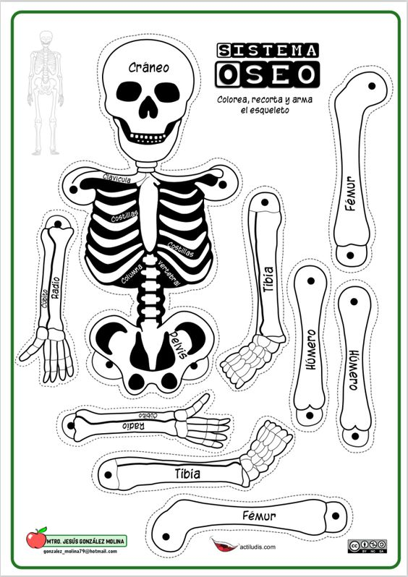
TECNOLOGIA
Actividad: Arma este esqueleto usando
clip-mariposa.

